Slide 1


Программа повышения квалификации
Тестировщик программного обеспечения
Итоговый проект
“Комплексное тестирование платформы idemo.bspb.ru”
Преподаватель: Гриненко В.В.
Выполнила: Кондратьева А.К.
Поток ТП-844

Slide 2
Содержание
Майнд-карта жизненного цикла тестирования ПО;
Майнд-карта методологии разработки ПО;
Тестовая документация (чек-лист, тест-кейсы, баг-репорты);
Применение техник тест-дизайна;
Листинг автотеста;
Результат выполнения автотеста
Анализ результатов тестирования выбранного приложения;
Выводы об оптимальности выбранной стратегии тестирования.

Slide 3
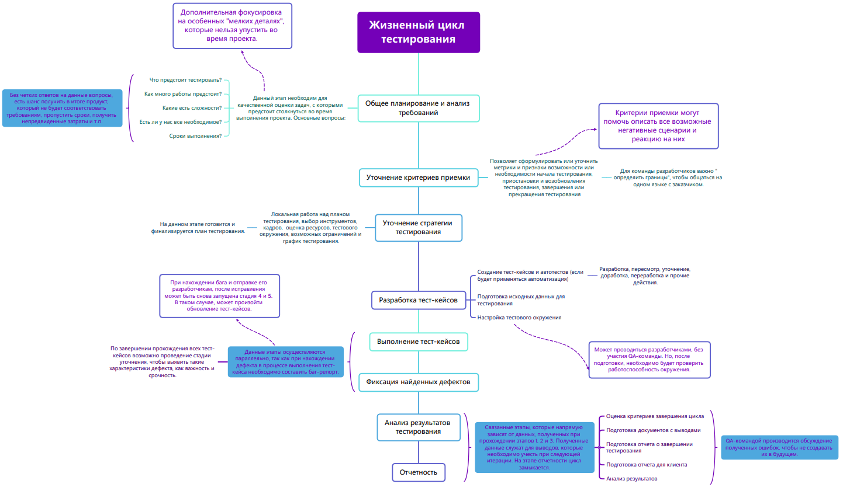
Майнд-карта жизненного цикла тестирования ПО

Slide 4
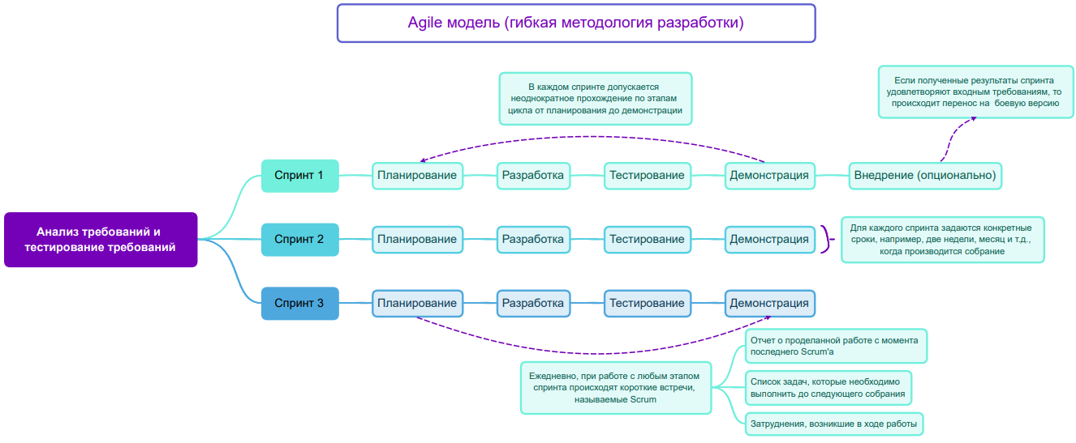
Майнд-карта методологии разработки ПО

Slide 5
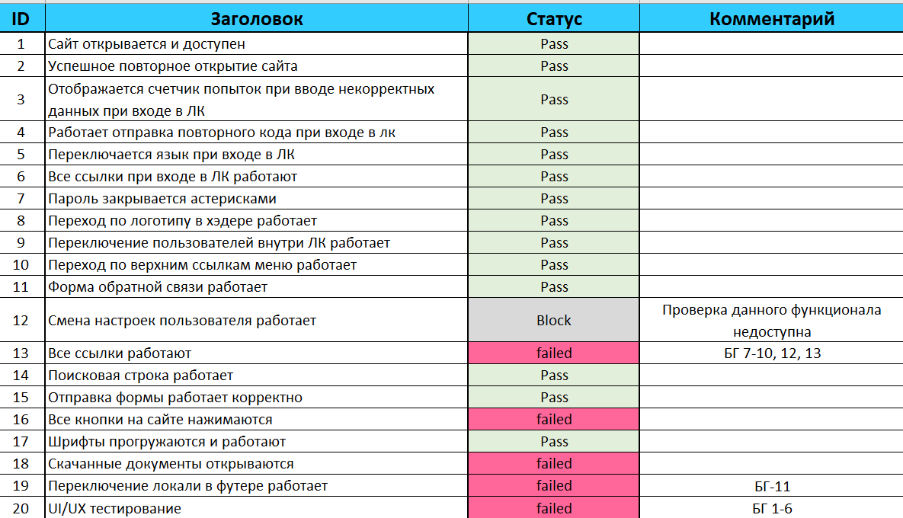
Тестовая документация: чек-лист

Slide 6
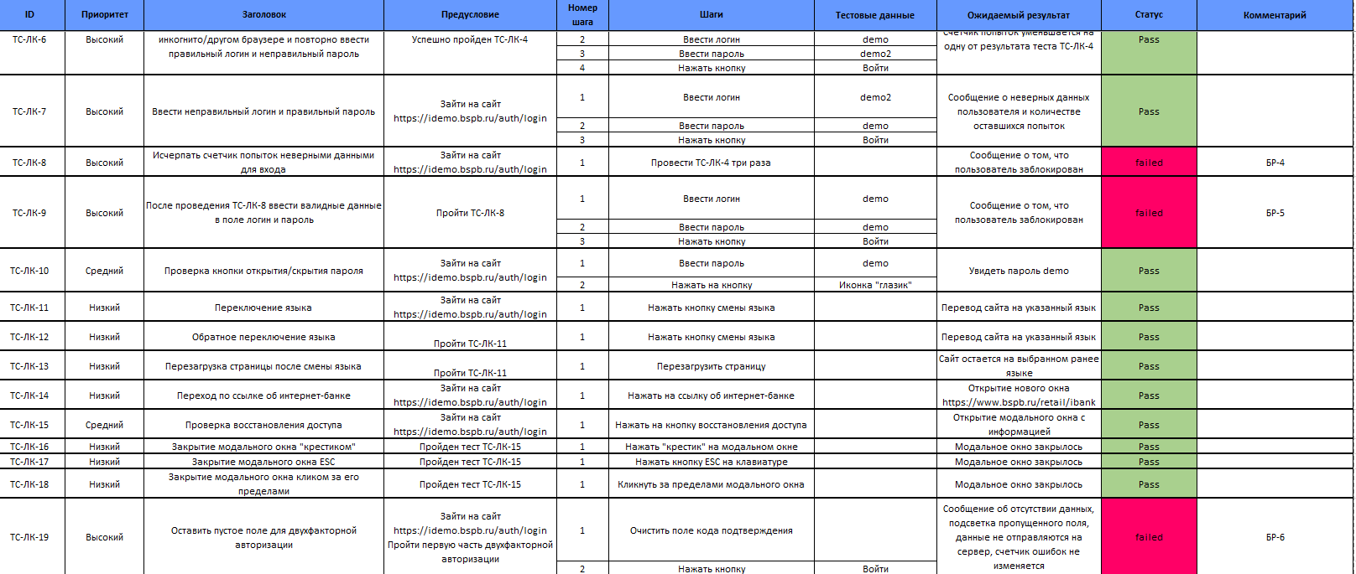
Тестовая документация: тест-кейсы

Slide 7
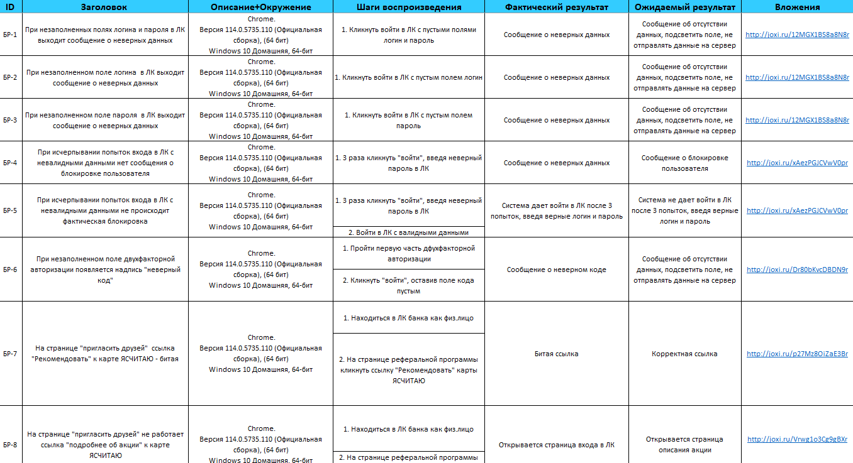
Тестовая документация: баг-репорты

Slide 8
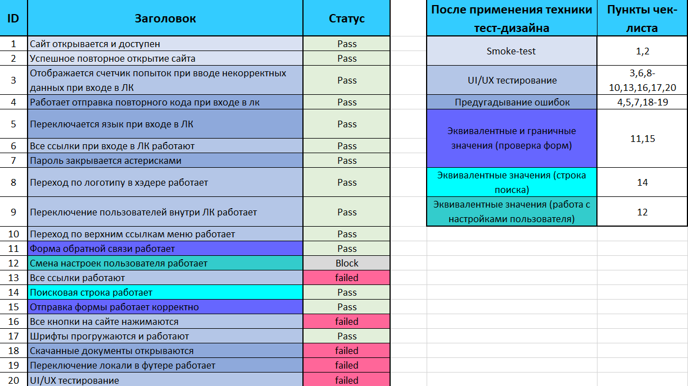
Применение техник тест-дизайна: чек лист

Slide 9
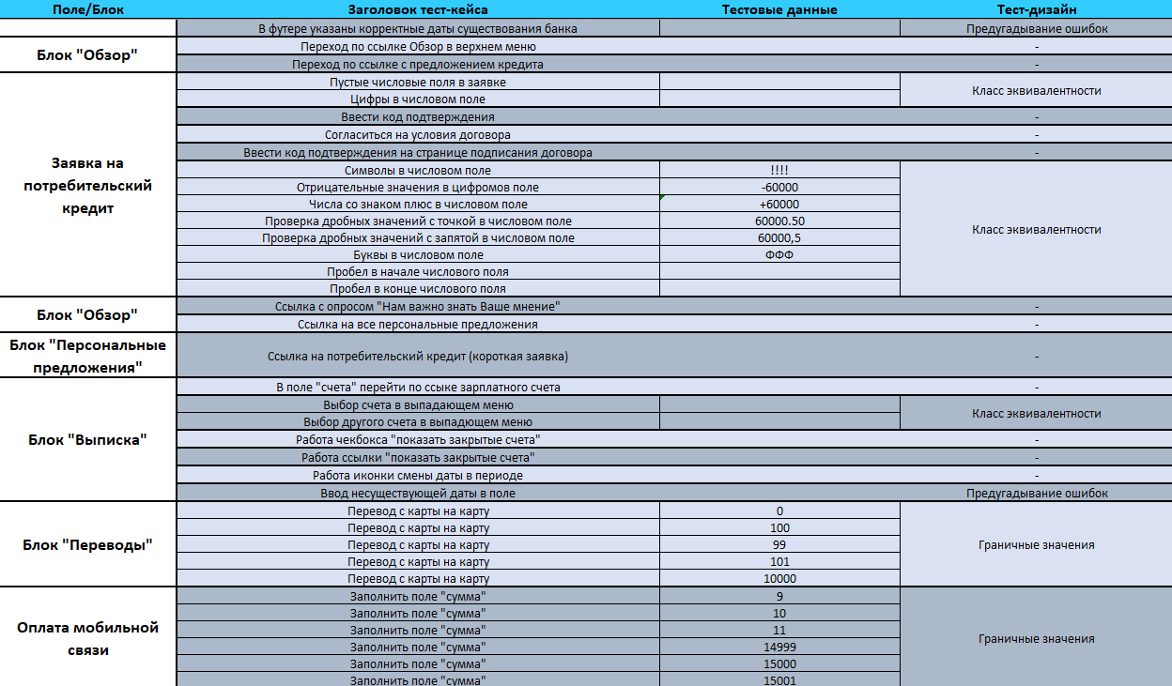
Применение техник тест-дизайна: тест-кейсы

Slide 10
Листинг автотеста
s=Service('C:/Users/.../.../chromedriver.exe') driver = webdriver.Chrome(service=s) driver.get("https://idemo.bspb.ru/auth?response_type=code&client_id=1&redirect_uri=https%3A%2F%2Fidemo.bspb.ru%2Flogin%2Fsuccess&prefetch_uri=https%3A%2F%2Fidemo.bspb.ru%2Flogin%2Fprefetch&force_new_session=true") driver.set_window_size(1920,1080) driver.find_element(By.XPATH, "//*[@id='login-button']").click() driver.find_element(By.XPATH, "//*[@id='login-otp-button']").click() time.sleep(1) driver.find_element(By.ID, "cards-overview-index").click() time.sleep(1) driver.find_element(By.XPATH, "//*[@id='card-details-ownbank-10068']/div[2]/div[2]/div/div/div[1]/a/span").click() time.sleep(1) driver.find_element(By.XPATH, "//*[@id='cards-list-destination-container']/div/select").click() driver.find_element(By.XPATH, "//*[@id='cards-list-destination-container']/div/select/option[3]").click() time.sleep(1) driver.find_element(By.XPATH, "//*[@id='amount-form-item']/div/div/input").send_keys(100) time.sleep(1) driver.find_element(By.ID, "forward").click() time.sleep(2) driver.find_element(By.XPATH, "//*[@id='card-to-card-payment-form']/div[3]/div/div/div/label/input").click() time.sleep(2) driver.switch_to.frame(driver.find_element(By.XPATH, "//*[@id='confirmation-frame']")) driver.find_element(By.XPATH, "//*[@id='confirm']").click() time.sleep(3) success = driver.find_element(By.XPATH, "//*[@id='alerts-container']/div[1]") if success is None: print("Перевод отклонен") else: print("Успешный перевод")

Slide 11
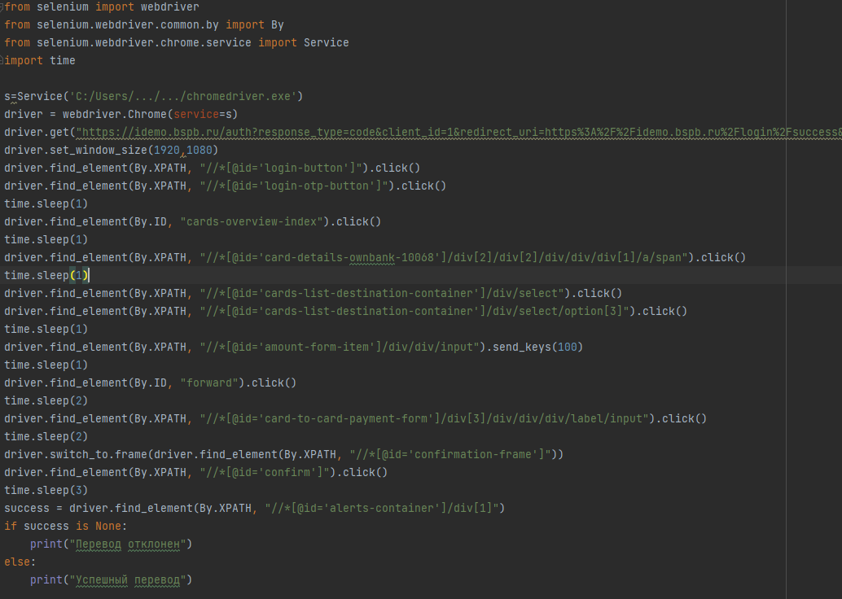
Листинг автотеста

Slide 12
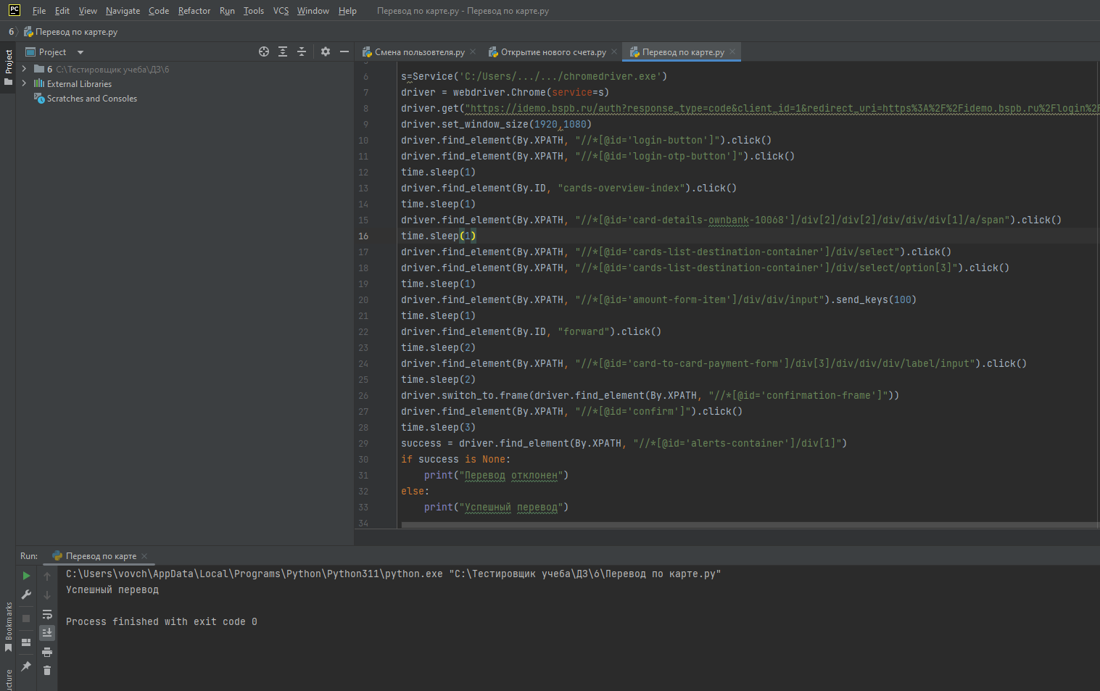
Результат выполнения автотеста

Slide 13
Анализ результатов тестирования выбранного приложения
В ходе проверки веб-платформы idemo.bspb.ru были написаны 95 тест-кейсов. В результате проверки было обнаружено 13 дефектов, из них 5 блокирующих функционал.
За данный спринт критических дефектов не найдено.
На текущий момент веб-платформа не может быть отдана в релиз. Необходимы уточнения ТЗ, проверки системы безопасности и основного функционала.
Для увеличения покрытия проверками нефункциональной части веб-платформы, Заказчику необходимо предоставить макеты дизайна веб-платформы.
Рекомендации: для качественного тестирования необходимо увеличить время на поиск и описания багов.

Slide 14
Выводы об оптимальности выбранной стратегии тестирования
Стратегия тестирования выбрано верно, учитывая отсутствие доступа к коду и отсутствие требований. Необходимым и достаточным являлось провести функциональное тестирование, а так же UI/UX тестирование. Используя техники тест-дизайна, мы добились оптимальных результатов и максимизировали тестовое покрытие. Используя автотесты мы смогли ускорить часть проверок, что высвободило дополнительное время на более тщательную проверку веб-платформы.

Slide 15

Рефлексия
В процессе обучения на курсе я получила отличные базовые знания не только в сфере тестирования программного обеспечения, но и базовые знания для сектора IT-технологий в целом. На курсе нас познакомили с большим количеством специализированных программ, таких как XMind, Trello, Jira, TestRail, GIT, Postman, MySQL, Selenium IDE, PyCharm. Четко и структурированно объяснили теоретические аспекты, такие как методологии и жизненные циклы тестирования,работа с DevTools, принципы работы серверов и баз данных, API, написание Unit тестов.
Так же, с полученными знаниями, удалось самостоятельно написать автотест на языке Python.
Обучение показалось сложным, но интересным и захватывающим. Самым привлекательным для дальнейшего развития стал для меня сегмент автотестирования.
С моими практическими работами вы можете ознакомиться по ссылке на GIT HUB: https://https://github.com/AlenaKond
Благодарю за внимание!

